Slide 1
Flask Best Practice 01
20190225
投資程設科 劉義瑋

Slide 2
Outline
RESTful
PostgreSQL with Flask
Flask MVC

Slide 3
RESTful API
Representational State Transfer
資源是由URI來指定。
對資源的操作包括取得、建立、修改和刪除資源，對應HTTP 協定提供的 GET、POST、PUT 和 DELETE 方法。
通過操作資源的表現形式來操作資源。
資源 | GET | PUT | POST | DELETE
一組資源的URI https://example.com/resources/ | 列出該資源組中每個資源的詳細資訊 | 使用給定的一組資源替換目前整組資源 | 在本組資源中建立/追加一個新的資源。該操作往往返回新資源的URL | 刪除整組資源
單個資源的URI https://example.com/resources/142 | 取得指定的資源的詳細資訊 | 替換/建立指定的資源。並將其追加到相應的資源組中 | 把指定的資源當做一個資源組，並在其下建立/追加一個新的元素，使其隸屬於目前資源 | 刪除指定的元素

Slide 4

Flask-RESTful is an extension for Flask that adds support for quickly building REST APIs.
https://flask-restful.readthedocs.io/en/latest/

Slide 5
RESTful API
HTTP MEHTOD | URL | Action
GET | http://[hostname]/bookstore/api/v1.0/books | 取得書本清單
GET | http://[hostname]/bookstore/api/v1.0/books/[book_id] | 取得書本資料
POST | http://[hostname]/bookstore/api/v1.0/books | 建立新的書本
PUT | http://[hostname]/bookstore/api/v1.0/books/[book_id] | 更新書本資料
DELETE | http://[hostname]/bookstore/api/v1.0/books/[book_id] | 刪除書本
work/01_restful

Slide 6
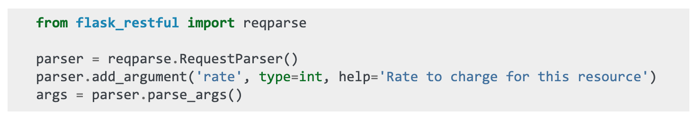
Argument Parsing
Similar to argparse
Request validation
parser.parse_args() return python dictionary

Slide 7
PostgreSQL
關聯式資料庫
開源 (BSD License)，可商用
管理工具
pgAdmin 4
work/02_postgresql

Slide 8
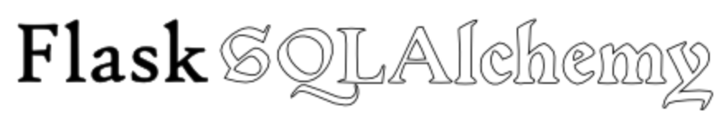
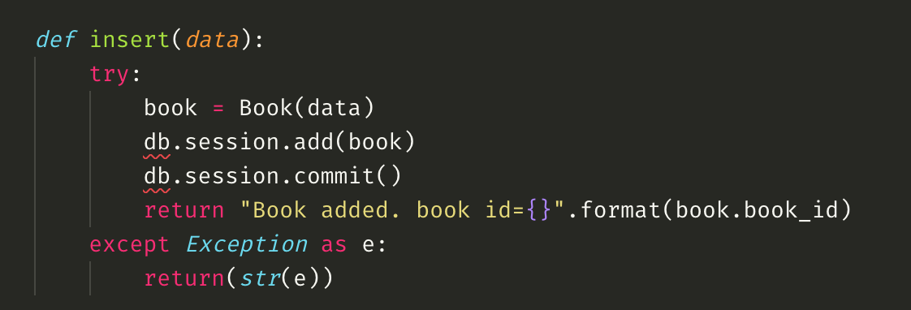
Flask SQLAlchemy
ORM (Object Relational Mapping) 物件關聯對應
每一筆資料當作一個物件處理

Slide 9
Flask Migrate
透過 ORM 映射到 DB 改變 Table schema
變更的指令都會紀錄，Table schema 可版控
Command
python3 manage.py db init
產生 migration 資料夾
python3 manage.py db migrate
偵測現有的 model，來動態產生 migration script，產生出來的指令放在 migrations/versions/ 下
python3 manage.py db upgrade
實際執行改變 DB 的 script

Slide 10
MVC

Slide 11
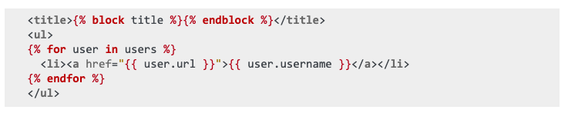
view
Jinja2
work/03_mvc

